Slide 1
ТИЖДЕНЬ БІОЛОГІЇ 2022-2023
Відповідальна за проведення:
Вчитель біології I категорії
Шинкаренко Л.О.

Slide 2
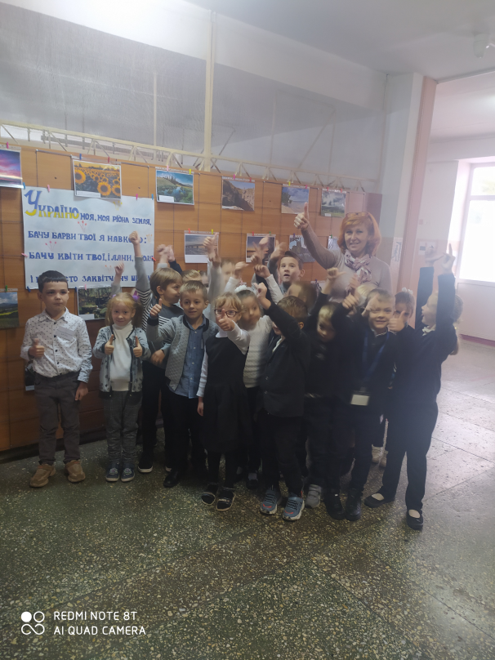
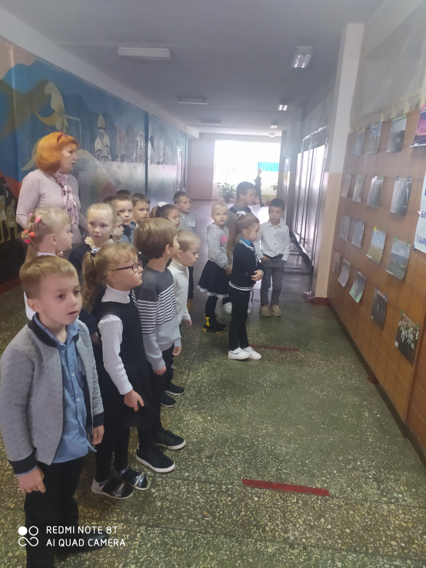
День перший 26.09.22
Відкриття фотовиставки “Україно моя, моя рідна земля”

Slide 3
26.09.22
Виставка книжок природоохоронної серії “Книга допоможе тобі не ображати природу” та презентація виставки учням 1-х класів

Slide 4
День другий 27.09.22
Відкритий урок-подорож
“Будова клітини рослин” в
6-А класі

Slide 5
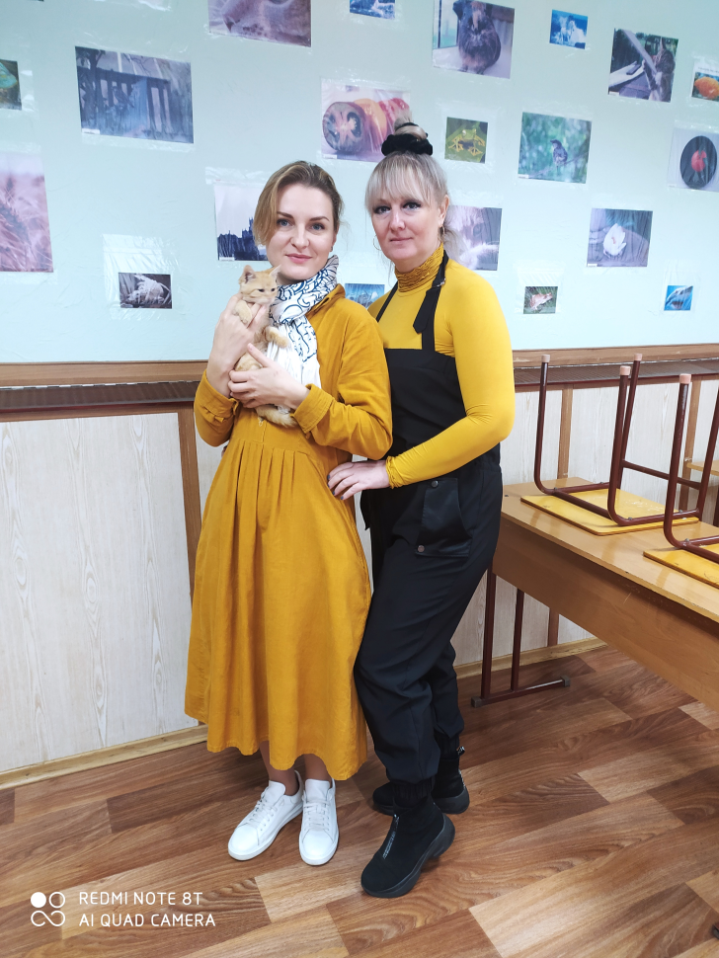
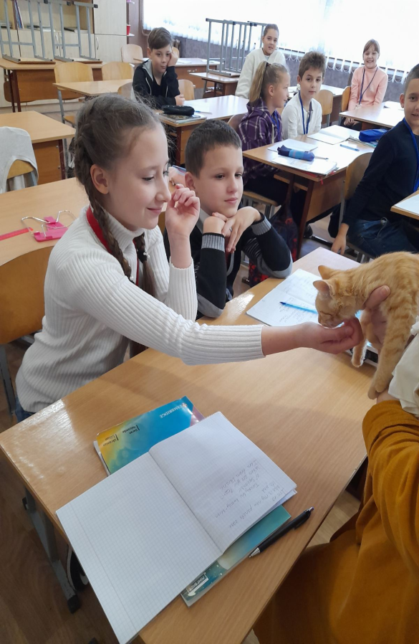
27.09.22
Візит засновниці благодійного
Фонду ДоброКіт Тябут Яни
разом з вихованицею Шері

Slide 6
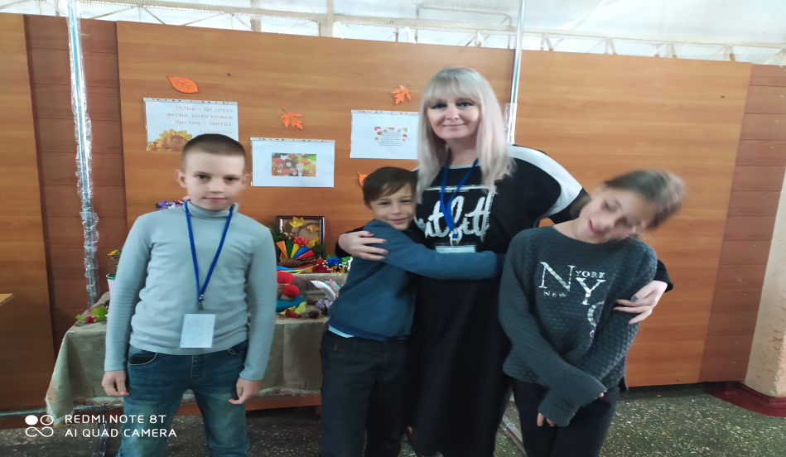
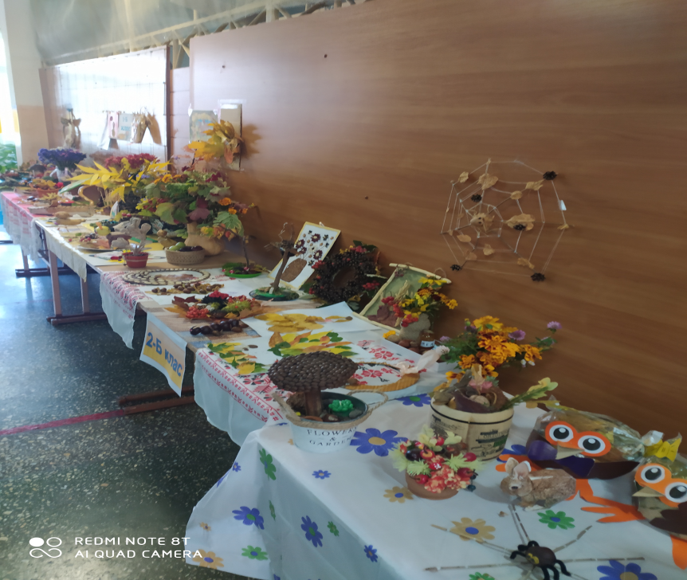
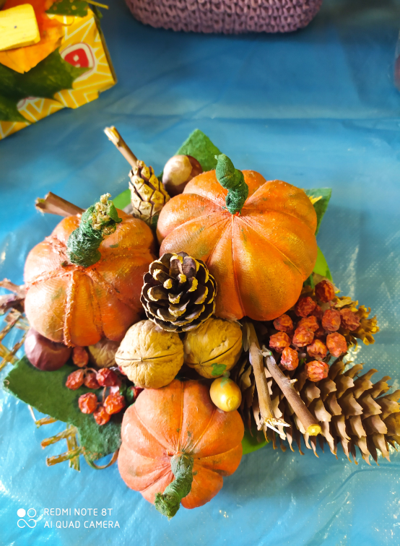
День третій 28.09.22
Виставка поробок з природного матеріалу “ Барви осені”

Slide 7
28.09.22
Лекція “Гігієна тіла. Як правильно харчуватися” для 5 класів
Вікторина “Природа-наш спільний дім” для 7-Б класу

Slide 8
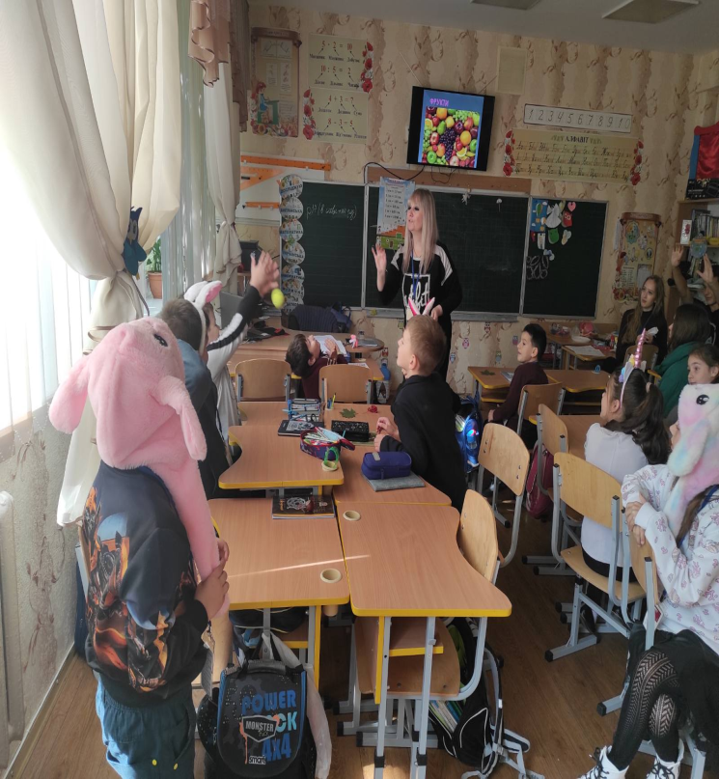
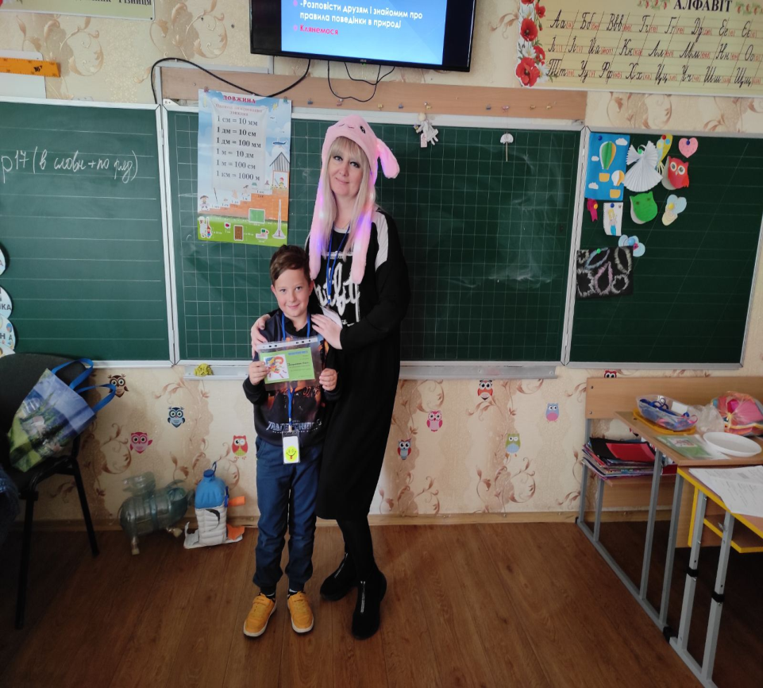
День четвертий 29.09.22
Посвячення в юннати “Люби і знай свій рідний край”
учнів 3-Б класу за участю учнів 11-А класу

Slide 9
29.09.22
Диспут для 11-А
на тему:
“Мої кроки для збереження екології рідного краю”

Slide 10
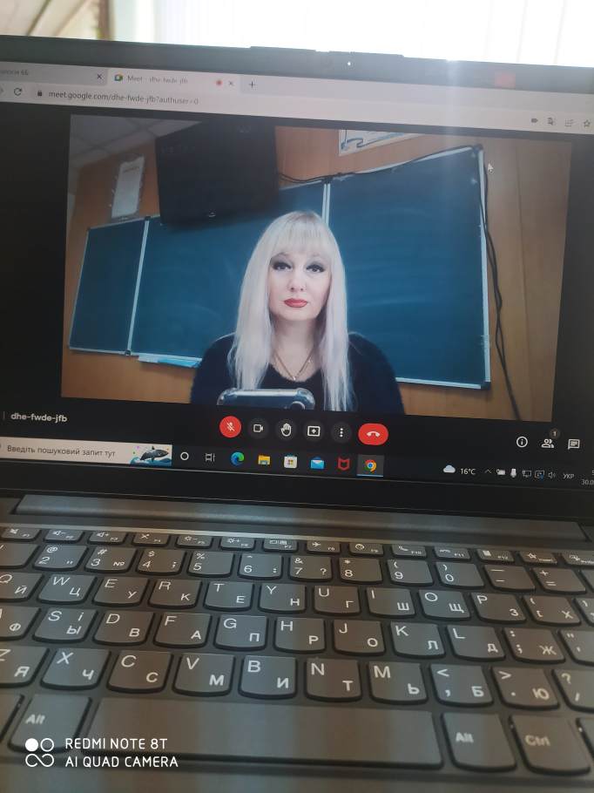
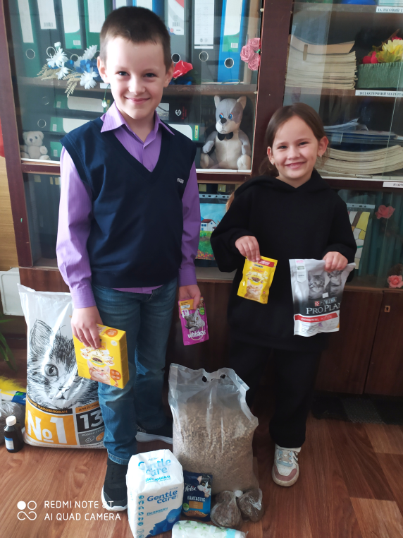
День п”ятий 01.10.22
2-А клас
1-Б клас
Підбиття підсумків тижня біології

Slide 11
ДЯКУЮ ВСІМ ЗА ДОПОМОГУ, АКТИВНУ УЧАСТЬ, ТЕРПІННЯ І ПІДТРИМКУ!

